Slide 1
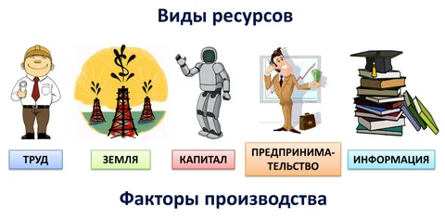

Slide 2

Китай обладает одной из крупнейших трудовых сил в мире, что делает его одним из крупнейших производителей товаров. Работники в Китае имеют различные уровни квалификации и способности, что позволяет стране производить разнообразные товары и услуги.
ТРУД

Slide 3


Численность экономически активного населения страны 780 миллионов человек (2021)
Численность безработных в стране, 5,1%

Slide 4


ЗЕМЛЯ
Китай обладает обширными природными ресурсами, включая уголь, нефть, природный газ, металлы, леса, водные ресурсы и сельскохозяйственные угодья, что позволяет стране вести разнообразное производство.

Slide 5
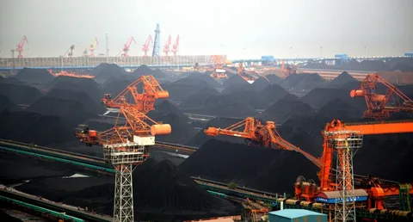
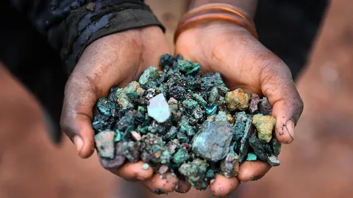
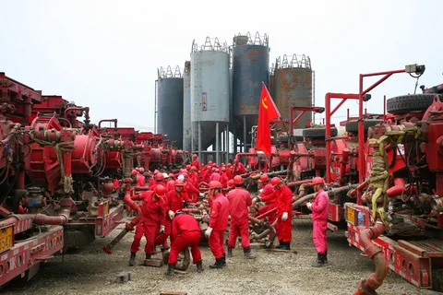
- Полезные ископаемые: уголь (около 3,5 миллиардов тонн в 2020 г), нефть (около 559 миллионов тонн нефти в 2020 г), природный газ (320 миллиардов кубометров в 2020 г), железную руду, редкие металлы, медь, золото, алюминий и многое другое.

Slide 6

Капитал
Китай имеет значительные инвестиции в инфраструктуру, технологии, оборудование и другие производственные активы, которые обеспечивают основу для развития производства и экономики.

Slide 7



- Денежные потоки составляют 50.4 млрд долларов;
- Объём инвестиций в экономику КНР в 2020 году составил 144,4 млрд долларов;

Slide 8

Китай имеет большое количество предпринимателей, которые осуществляют различные виды деятельности, начиная от производства до услуг. В Китае многие предприниматели также имеют доступ к государственной поддержке, инфраструктуре, сетям поставщиков и рынкам сбыта, что также влияет на успешность их предпринимательской деятельности.
Предпринимательская способность

Slide 9



- Количество предпринимателей в стране более 100 миллионов человек;
- Количество малого и среднего предпринимательства, в Китае более 30 миллионов зарегистрированных МСП;
- Индекс деловой активности 52.1;

Slide 10

Информация
Информация является важным фактором производства в Китае. Китай является одним из крупнейших производителей товаров и услуг в мире, и доступ к информации обычно обеспечивает компаниям конкурентное преимущество.

Slide 11


- Показатели доступности интернета 85% населения;
- Доля государственных услуг, которые население может получить с использованием информационных и телекоммуникационных технологий 99%;

Slide 12
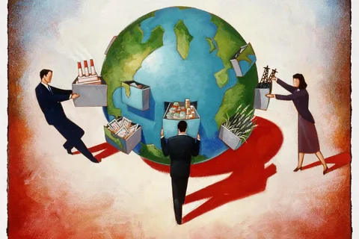

Специфический ресурс для Китая
Китай активно инвестирует в исследования и разработки, чтобы улучшить свои технологические возможности и стимулировать инновации в различных отраслях производства.

Slide 13

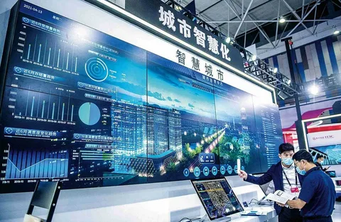

- Число специалистов в области ИТ в Китае более 5 миллионов
- количество Научные и исследовательские учреждения в Китае более 6 000

Slide 14
КОНЕЦ!

